Slide 1
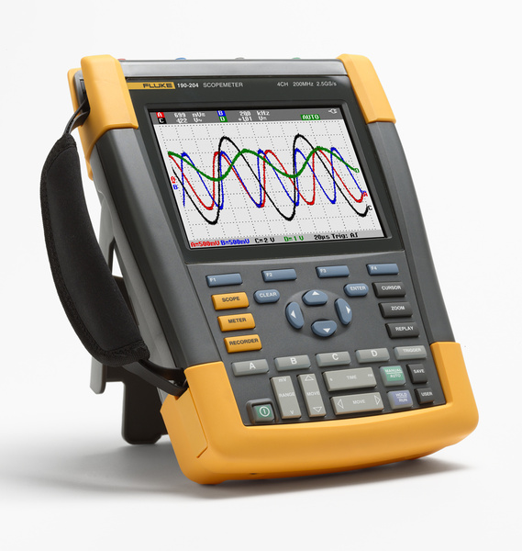
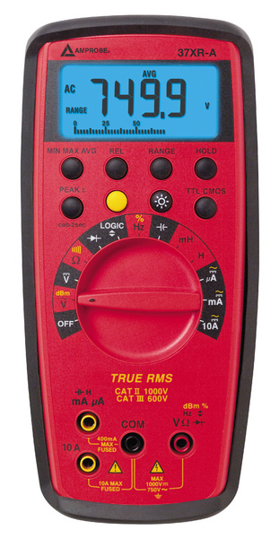
Elektrotechnická měření
Měření elektrických veličin

Slide 2
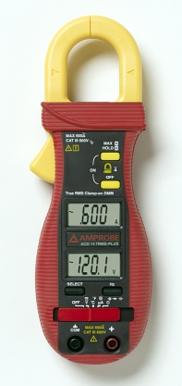
Měření elektrického napětí a proudu
Změna rozsahu voltmetru a ampérmetru
Pro získání požadované přesnosti a citlivosti voltmetru (ampérmetru) je přiložené napětí (procházející proud) na měřící systém nižší než napětí (proud) měřené. Platí jak pro analogové, tak i pro digitální přístroje.
Snížení napětí (proudu) při měření:
a) uvnitř přístroje – konstrukčně řešeno výrobcem, přesnost přístroje je dána v manuálu. Měřené napětí je určeno na přepínači rozsahů
b) vně přístroje – jestliže chceme měřit větší napětí (proud), než na který je přístroj určen. Přesnost měření se zhoršuje
Pro zvýšení rozsahu lze použít:
* voltmetr - předřadný odpor
- přístrojový transformátor napětí
* ampérmetr - bočník
- přístrojový transformátor proudu
Pro měření velkých proudů se používají klešťové ampérmetry, které pracují na principu elektromagnetické indukce nebo měření magnetického pole

Slide 3
Změna rozsahu voltmetru
- předřadný odpor
R_{P} - předřadný odpor
- je zapojen do série s měřící soustavou (voltmetrem)
U_{P}
R_{P}
U
R
Odvození velikosti předřadného odporu:
vstupní hodnoty
* parametry měřící soustavy (voltmetru) – U_{V}, R_{V}
* celkové napětí - U
U_{V}
I_{V}
1. Předřadný odpor a voltmetr jsou zapojeny sériově – proud oběma prvky je stejný. Podle Ohmova zákona platí:
2. Vyjádření odporu R_{P}:
kde n je násobek zvýšení rozsahu

Slide 4
Změna rozsahu voltmetru
- předřadný odpor
Vlastnosti a použití:
* předřadný odpor se používá nejčastěji v oblasti malého a nízkého napětí
* lze ho použít ve střídavé i stejnosměrné soustavě
* hodnota odporu je velká – řádově kΩ - MΩ
* ztráty na odporu
U_{P}
R_{P}
U
R
U_{V}
I_{V}
+
U₁
U₂
U₃
R_{P2}
R_{P3}
R_{V}
R_{P1}
Zapojení předřadných odporů v měřícím přístroji

Slide 5
Změna rozsahu voltmetru
- předřadný odpor
Příklad:
Vypočítejte předřadný odpor pro měření napětí 50V na voltmetru s rozsahem 30V a vnitřním odporem 20kΩ/V.
U_{P}
R_{P}
U
R
U_{V}
Výpočet odporu voltmetru:
I_{V}
Výpočet proudu voltmetrem:
Výpočet napětí na předřadném odporu:
Výpočet předřadného odporu:
Výpočet ztrát na předřadném odporu:

Slide 6
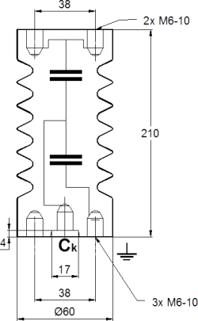
Kapacitní dělič
U
Q
C₁
C₂
Odvození :
Určení kapacity C_{2m}:
C_{m}
Výpočet náboje:
U_{m}
Výpočet C₁:
Pro měření je třeba použít elektrostatický voltmetr, který má kapacitní charakter
Použití – základní měření napětí v soustavě vn a vvn
Příklad – kapacitní dělič pro vn, kapacity 120pF/100nF

Slide 7
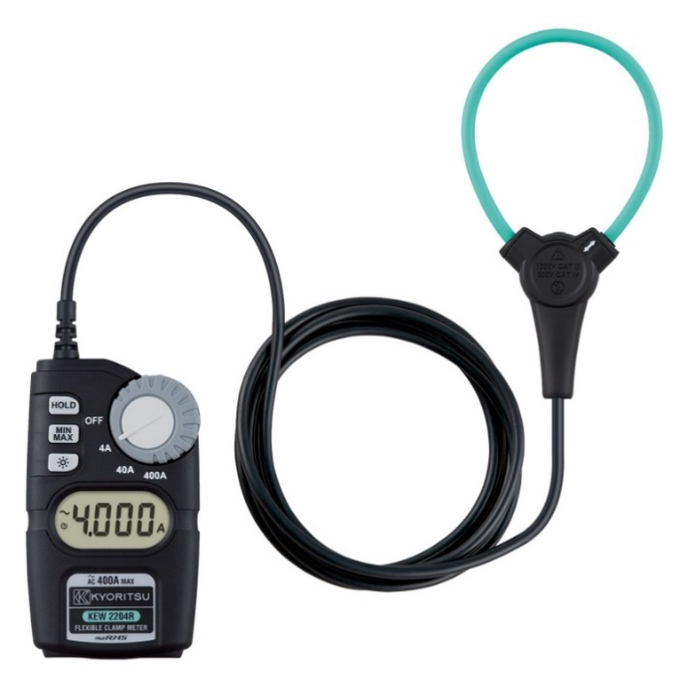
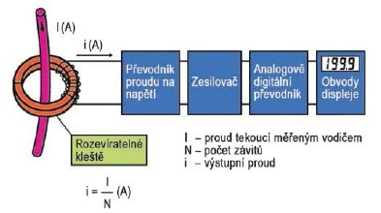
Měření proudu
Při měření proudu vznikají ve vodičích měřícího systému tepelné ztráty, které ovlivňují přesnost měření. Snížení proudu lze provést přímo v měřícím přístroji (střední proudy), nebo pomocným zařízením, které není přímou součástí měřícího přístroje (velké proudy).
Možností snížení proudu:
- bočník
- přístrojový (měřící) transformátor proudu (pouze střídavý proud)
- Rogowského cívka (pouze střídavý proud)
- využití Hallova jevu (pouze stejnosměrný proud)

Slide 8
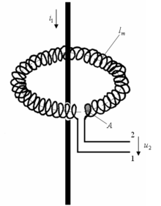
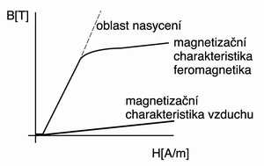

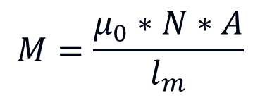
Rogowského cívka
Konstrukce a princip: cívka je navinuta na nemagnetické jádro. Při průchodu proudu se v cívce indukuje napětí, které protlačí proud. Odpor měřící soustavy je velký, procházející proud je malý.
Velikost indukovaného napětí:
$$u_{2}\left(t\right)=M∗i_{1}(t)$$
$$M=\frac{μ_{0}∗N∗A}{l_{m}}$$
Protože je jádro nemagnetické, je závislost B=f(H) lineární. Potom je vlastní indukčnost cívky:
Hlavní výhodou je široký rozsah měření (proudy, frekvence), jednoduchá konstrukce, dostatečná přesnost pro běžná provozní měření.

Slide 9
Změna rozsahu ampérmetru - bočník
I
I_{B}
R_{B}
R_{B} - bočník
- je zapojen paralelně s měřící soustavou (ampérmetrem)
I_{A}
Odvození velikosti bočníku:
vstupní hodnoty
* parametry měřící soustavy (ampérmetru) – I_{A}, R_{A}
* celkový proud - I
U
R
R_{A}
U_{A}
1. Bočník a ampérmetr jsou zapojeny paralelně – napětí na obou prvcích je stejné. Podle Ohmova zákona platí:
2. Vyjádření odporu R_{B}:
kde n je násobek zvýšení rozsahu

Slide 10
Změna rozsahu ampérmetru - bočník
Vlastnosti a použití:
* bočník se používá nejčastěji v oblasti malého a nízkého napětí a malých a středních proudů
* lze ho použít ve střídavé i stejnosměrné soustavě
* hodnota odporu je malá – řádově mΩ
* do hlavního obvodu se zapojuje bočník, ampérmetr je paralelně k bočníku
* ztráty na odporu
I
I_{B}
R_{B}
I_{A}
U
R
R_{A}
U_{A}
+
I₃
I₂
I₁
R_{B3}
R_{B2}
R_{B1}
Zapojení bočníků v měřícím přístroji
R_{A}

Slide 11
Změna rozsahu ampérmetru - bočník
I
I_{B}
R_{B}
Příklad:
Vypočítejte bočník pro měření proudu 10A na ampérmetru s rozsahem 6A a vnitřním odporem 20mΩ.
I_{A}
U
R
R_{A}
Výpočet napětí na ampérmetru:
U_{A}
Výpočet proudu na bočníku
Výpočet bočníku:
Výpočet ztrát na bočníku:

Slide 12
Příklad- bočník
Příklad:
Vypočítejte maximální možný a celkový proud v obvodu. Pro měření byl použit bočník a ampérmetr. Odpor bočníku je 50 mΩ, odpor ampérmetru je 160 mΩ. Maximální rozsah ampérmetru je 600 mA, naměřená hodnota je 470 mA. Určete ztráty na bočníku při maximální proudu.

Slide 13
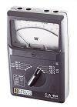
Měření výkonu
Měření elektrického výkonu (příkonu) patří mezi základní měření, vede k výpočtu účinnosti zařízení a k určení platby za elektrickou energii.
Možnosti měření výkonu podle napěťové soustavy:
1. Ustálený stejnosměrný proud
- voltmetr a ampérmetr (P=U*I)
- wattmetr
2. Proměnný stejnosměrný průběh
- wattmetr
- voltmetr a ampérmetr – musíme provést přepočet střední hodnoty na efektivní
3. Střídavý průběh – činný výkon
- wattmetr
4. Střídavý průběh – jalový výkon
- speciální přístroj pro měření jalového výkonu (v 1f. soustavě), nebo výpočet
- wattmetr (v 3f. soustavě)
5. Střídavý průběh - zdánlivý výkon
- určuje je zpravidla výpočtem z napětí a proudu

Slide 14

Analogový wattmetr
Analogový wattmetr slouží k měření činného výkonu, v trojfázové soustavě ho lze zapojit i pro měření jalového výkonu
Zapojení:
- proudová cívka se zapojuje jako ampérmetr (do série)
- napěťová cívka se zapojuje jako voltmetr (paralelně)
Pozn. rozlišení proudového a napěťového vstupu je uvedeno na přístroji. Nesmí dojít k záměně. Jinak hrozí …

Slide 15
Analogový wattmetr
Výpočet konstanty wattmetru:
kde U_{R} je napěťový rozsah
I_{R} je proudový rozsah
Výpočet výkonu:
Pro provozní wattmetry se používá nejčastěji soustava ferodynamická, pro laboratorní wattmetry soustava elektrodynamická.
Důležité poznámky pro praktické měření:
* je-li to možné, pak jsou před zapnutím obvodu proudové svorky zkratovány. Zejména při připojení na plné napětí
* změna rozsahů se provádí na základě měření napětí a proudu, nikoliv podle výchylky – při měření vždy zapojit A a V
* wattmetry mají malou přetížitelnost napěťové cívky, hrozí poškození izolace
* wattmetry jsou citlivé na mechanické zacházení

Slide 16
Zapojení wattmetru
Podobně jako při společném zapojení voltmetru a ampérmetru jsou dvě základní možnosti zapojení.
Zapojení pro malé výkony (velké impedance):
Jak vzniká chyba měřící metody?
Chyba měřící metody vzniká tím, že voltmetr a napěťová cívka wattmetru měří i úbytek napětí na ampérmetru a proudové cívce wattmetru
W
A
V
Z
U
Kdy bude chyba nejmenší ?
Chyba bude nejmenší, jestliže bude platit: Z >> (R_{A} + R_{WA}) ⇒ malé výkony (výkon je nepřímo úměrný impedanci).
Protože odpor napěťové cívky wattmetru je relativně malý (řádově desítky kΩ, je toto zapojení častější)

Slide 17
Zapojení wattmetru
Zapojení pro velké výkony (malé impedance):
Jak vzniká chyba měřící metody?
Chyba měřící metody vzniká tím, že ampérmetr a proudová cívka wattmetru měří i proud přes voltmetr a napěťovou cívku wattmetru
A
W
U
V
Z
Kdy bude chyba nejmenší ?
Chyba bude nejmenší, jestliže bude platit: Z << (R_{V} + R_{WV}) ⇒ velké výkony (výkon je nepřímo úměrný impedanci).
Zapojení se používá pro měření motorů a velkých výkonů.

Slide 18
Příklad
Při měření jednofázového výkonu byly naměřeny následující hodnoty:
U = 230V, I = 150 mA
wattmetr: U_{R}= 300 V, I_{R} = 200 mA, počet dílků na stupnice 150, naměřená výchylka 30 dílků.
Vypočítejte činný, jalový a zdánlivý výkon, účiník
Konstanta wattmetru:
Činný výkon:
Zdánlivý výkon:
Jalový výkon:
Účiník:

Slide 19
Měření 3f činného výkonu
Obecné určení 3f výkonu
3f soustavu si lze představit jako 3 x 1f soustavu. Celkový výkon je dán součtem dílčích (fázových) výkonů. Při výpočtu předpokládáme stejné napětí všech fází, bez ohledu na zatížení.
Způsob měření je dán soustavou a zátěží.
Zapojení podle soustavy:
* třívodičová soustava – není vyveden pracovní nulový vodič
* čtyřvodičová soustava – je vyveden pracovní nulový vodič
Zapojení podle zátěže:
* symetrická zátěž – proudy ve všech fázích mají stejnou velikost a stejný fázový posun
* nesymetrická zátěž

Slide 20
3f symetrická zátěž – 4 vodiče
Pro symetrickou zátěž platí, že na každou fázi je připojena stejná impedance ⇒ Z₁ = Z₂ = Z₃
Jak lze určit 3f výkon?
Stačí změřit výkon v jedné fázi, celkový výkon je dán:
Zvolené zapojení je pro malé výkony.
Voltmetr a napěťová cívka wattmetru jsou připojeny na fázové napětí.
Výpočet ostatních výkonů a účiníku:
Z
L₁
W
A
V
Z
L₂
Z
L₃
U_{f}
N

Slide 21
3f symetrická zátěž – 3 vodiče
Jak lze určit 3f výkon ve třívodičové soustavě?
Musíme si vytvořit „umělou nulu“ ⇒ v měřené fázi je odpor napěťové cívky wattmetru, do ostatních fází připojíme stejně velké rezistory do hvězdy ⇒ v uzlu bude nulový potenciál.
Z
Výpočty:
L₁
W
A
V
Z
L₂
Z
L₃
R_{UW}
R_{UW}
U_{f}
Pozor na přepínání rozsahů napěťové cívky wattmetru !

Slide 22
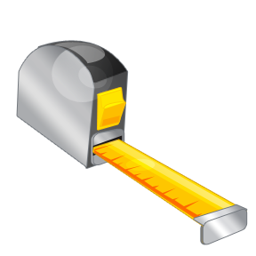
3f nesymetrická zátěž
Pro nesymetrickou zátěž platí, že na každou fázi může být připojena různá impedance ⇒ Z₁ ≠ Z₂ ≠ Z₃ (impedance se můžou lišit velikostí i charakterem).
Podle způsobu zapojení a typu zátěže lze volit zapojení:
* se třemi wattmetry - třívodičová soustava
- čtyřvodičová soustava
* se dvěma wattmetry - pouze třívodičová soustava
Použitá metoda ve třívodičové soustavě je zpravidla libovolná, pro přesnou analýzu se volí většinou zapojení se třemi wattmetry. Na tomto principu pracují i moderní trojfázové analyzátory sítě.

Slide 23
3f nesymetrická zátěž – 3 vodiče
L₁
W
A
V
Z
L₂
W
A
L₃
W
A
U_{f}
N
* zapojení je vhodné ve všech případech, kdy zátěž nemá vyvedenou pracovní nulu
* wattmetry musí mát stejný odpor napěťové cívky a musí mít stejný rozsah
* pracovní nula zdroje není využita
* pozor na přepínání napěťového rozsahu wattmetru

Slide 24
3f nesymetrická zátěž
Jak lze určit 3f činný výkon?
Zdánlivý výkon
Jalový výkon
Účiník
Příklad: Vypočítejte výkony a účiník při měření 3f spotřebiče. Naměřené hodnoty – P₁ = 400W, P₂ = 300W, P₃ = 350W, I₁ = 2A, I₂ = 1,5A, I₃ = 2,5 A, napětí zdroje je 400V.
3f činný výkon
Zdánlivý výkon
Jalový výkon
Účiník

Slide 25
Aronovo zapojení pro měření výkonů
* Aronovo zapojení lze použít v trojfázové síti pouze v případě, že není vyvedena pracovní nula
* lze ho použít pro měření činného výkonu při obecné zátěži a k měření jalového výkonu v symetrické zátěži
L₁
W
A
V
Z
L₂
W
A
U
L₃
A
N

Slide 26
Aronovo zapojení pro měření výkonů
L₁
W
A
-U_{W}
V
U_{UW}
Z
L₂
W
A
U_{U}
U
L₃
A
I_{W}
30⁰
N
Určení výkonu, fázorový diagram
* fázory fázového napětí
* fázory proudů (předpoklad symetrická obecná zátěž)
ϕ₁
ϕ
I_{U}
U_{VW}
30⁰
-U_{W}
ϕ
ϕ₂
U_{W}
U_{V}
* vyznačení fázového posunu
* první wattmetr je připojen na sdružené napětí U_{UW}
I_{V}
* druhý wattmetr je připojen na sdružené napětí U_{VW}
* úhel mezi napětím a proudem na prvním wattmetru
* úhel mezi napětím a proudem na druhém wattmetru

Slide 27
Aronovo zapojení pro měření výkonů
L₁
W
A
-U_{W}
V
U_{UW}
Z
L₂
W
A
U_{U}
U
L₃
A
I_{W}
30⁰
N
ϕ₁
ϕ
I_{U}
U_{VW}
* odečtení úhlů ϕ₁ a ϕ₂
30⁰
-U_{W}
ϕ
ϕ₂
* výkon na prvním wattmetru
U_{W}
U_{V}
I_{V}
* výkon na druhém wattmetru

Slide 28
Aronovo zapojení pro měření výkonů
* matematická úprava
* po dosazení
* pro součet výkonů na obou wattmetrech
U Aronova zapojení je trojfázový výkon dán součtem výkonů obou wattmetrů

Slide 29
Aronovo zapojení pro měření výkonů
-U_{W}
* výkon na wattmetrech
U_{UW}
U_{U}
I_{W}
30⁰
Může být výkon na některém wattmetru záporný ?
ϕ₁
ϕ
I_{U}
U_{VW}
30⁰
-U_{W}
ϕ
ϕ₂
Pro fázový posun ϕ >±60⁰ je výchylka jednoho z wattmetrů záporná
U_{W}
U_{V}
I_{V}
V daném případě se zamění přívody k jedné cívce wattmetru se zápornou výchylkou, výchylka pak bude kladná. Do výpočtu ji musíme dosazovat se záporným znaménkem.

Slide 30
Příklad
Příklad: Vypočítejte výkony a účiník při měření 3f spotřebiče. Naměřené hodnoty (Aronovo zapojení) – P₁ = 700W, P₂ = - 300W, I₁ = 2A, I₂ = 1,5A, I₃ = 2,5 A, napětí zdroje je 400V.
3f činný výkon
Zdánlivý výkon
Jalový výkon
Účiník
Fázový posun - ϕ = 73,22⁰

Slide 31
Měření jalového výkonu v 3f symetrické soustavě
U_{U}
L₁
A
W
I_{W}
V
ϕ
L₂
Z
I_{U}
U
L₃
U_{W}
I_{V}
U_{V}
N
Napěťová cívka wattmetru je zapojena do fází, ve kterých není proudová cívka
Fázorový diagram:
* proudová cívka je připojena na fázi L₁ (I_{U})
* napěťová cívka je připojena na sdružené napětí U_{WV}
* výkon na wattmetru ?
* po úpravě ?

Slide 32

Měření jalového výkonu v 3f symetrické soustavě
U_{U}
L₁
A
W
I_{W}
V
ϕ
L₂
Z
I_{U}
U
L₃
U_{W}
I_{V}
U_{V}
N
Trojfázový jalový výkon
Jak určíme 3f jalový výkon po odečtení hodnoty z wattmetru

Slide 33
Příklad
L₁
A
W
V
Z
L₂
U
L₃
N
Při daném zapojení byly naměřeny následující hodnoty: napětí 400V, proud 4A, jalový výkon 600 var. Vypočítejte všechny trojfázové výkony a účiník
Trojfázový jalový výkon:
Trojfázový zdánlivý výkon:
Trojfázový činný výkon:
Účiník

Slide 34
Energetická měření
Energetická měření slouží k základním měření pro revizi elektrického zařízení, která zajišťuje bezpečný provoz z pohledu ochrany před nebezpečným dotykem.
Pro revizní měření slouží speciální měřící přístroje, které mohou být i univerzální (měří několik kontrolovaných hodnot).
Měření odporu ochranného vodiče
Význam měření:
Včasné odpojení spotřebiče od zdroje v případě, že se na kostře spotřebiče objeví nebezpečné dotykové napětí. Rychlost odpojení je dána dostatečné velkým poruchovým proudem, jehož hodnota závisí na odporu ochranného vodiče (napětí je dáno)
⇒ naměřený odpor musí být co nejmenší.

Slide 35
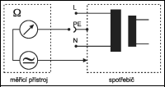
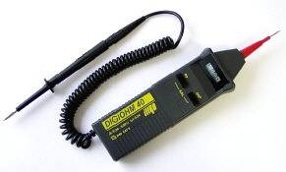
Měření odporu ochranného vodiče
Podmínky pro měření:
- měření se provádí u spotřebičů třídy ochrany I (například pračka)
- odpor ochranného vodiče se měří mezi ochrannou zdířkou vidlice a přístupnými vodivými částmi, na kterých se může objevit napětí
- zkušební napětí je střídavé nebo stejnosměrné (4-25) V, s minimálním proudem 200mA
Požadované hodnoty:
R_{PE} ≤ 0,2 Ω je-li délka přívodu kratší než 3m,
na každé další 3m délky přívodu se přidává 0,1Ω, max. 1Ω

Slide 36
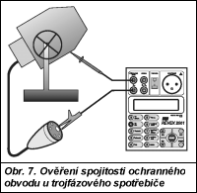
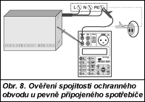
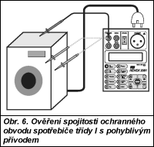
Měření odporu ochranného vodiče

Slide 37
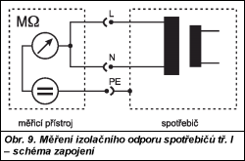
Měření izolačního odporu
Význam měření:
Kontroluje se schopnost izolace zabránit průniku nebezpečného napětí na části přístupné dotyku nebo zabránit nežádoucímu toku proudu mezi částmi elektrického zařízení s různým potenciálem.
⇒ naměřený odpor musí být co největší.
Izolační odpor se měří u všech elektrických zařízeních
Podmínky pro měření:
- měří se vždy stejnosměrným proudem
- zkušební napětí musí být větší než jmenovité napětí, nejméně 100V
- doba měření je 5 – 10 sekund
- při vyhodnocení se bere ohled na teplotě
- zároveň se kontrolu vizuálně stav izolace
- pozor na zařízení s elektronikou a
na zařízení s přepěťovými ochranami

Slide 38
Měření izolačního odporu
Požadované hodnoty - podle druhu izolace
R_{iz} ≥ 2MΩ základní izolace
R_{iz} ≥ 5MΩ přídavná izolace
R_{iz} ≥ 7MΩ zesílení izolace (obdobná funkce jako základní + přídavná)
Spotřebič třídy ochrany | Izolační odpor (MΩ)
 | držených za provozu v ruce | ostatních
I. | 2 | tepelné spotřebiče s P_{P} ≥ 3,5kW | 0,3
 |  | ostatní | 1
II. | 7 | 2
III. | 0,25 | 0,25
Elektrické stroje |  | 1

Slide 39
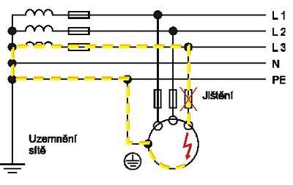
Měření impedance smyčky
Při průrazu izolace se na vodivé kostře elektrického zařízení objeví nebezpečné dotykové napětí.
Při správném připojení ochranného vodiče se uzavře přes kostru – ochranný vodič – zdroj – fázový vodič poruchový proud, který musí způsobit v dostatečně rychlém čase odpojení zařízení od napájení ⇒ poruchový proud musí být co největší ⇒ impedance popsaného obvodu co nejmenší.

Slide 40
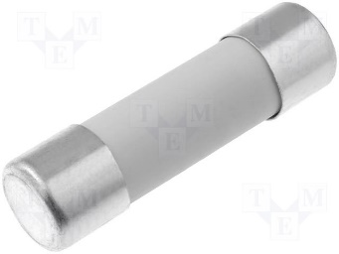
Měření impedance smyčky
Pro impedanci musí obecně platit:
kde U₀ je fázové napětí
I_{a} je proud, který způsobí rozpojení obvodu v dostatečně rychlém čase
jističe I_{a} = 5*I_{nj}
pojistky I_{a} = 8*I_{np}
proudové chrániče I_{a} = 30 mA
Uvedený výpočet nerespektuje:
1. Měření se provádí většinou u nezatíženého obvodu, kdy je teplota vodiče shodná s teplotou okolí (přibližně 20⁰C). Provozní teplota vodiče je ale vyšší, okolo 50⁰C ⇒ vyšší odpor vodiče.
2. Zejména u starších rozvodů se můžou v průběhu času zvýšit přechodové odpory
Proto se zpřísňuje požadavek naměřené hodnoty a pak musí platit:
Vypočítejte impedanci pro jistič (pojistku) 16A a chránič 30mA

Slide 41
Měření přechodových odporů
Z pohledu ochrany před nebezpečným dotykem se přechodové odpory měří mezi svorkou přívodu ochranného vodiče a kostrou spotřebiče. Pro měření se používají přístroje, které jsou schopny měřit velmi malé odpory.
Zásady pro měření:
* zkušební napětí je stejnosměrné
* před měření se odpojí elektrické zařízení od zdroje a demontuje se kryt přívodu
* přívod PE je připojen na svorkovnici zařízení
* provede se několik měření proti různým částem kostry elektrického zařízení, nejlépe na šroubky, nýty…
* nemá smysl měřit na kostře, která je natřena. Odpor je velký
* pro vyhodnocení se využije nejhorší hodnota (největší odpor)
Vyhodnocení měření:
Dovolená hodnota přechodového odporu je 0,1 Ω.

Slide 42
Měření na chrániči
Hlavní význam chrániče je v rychlém odpojení od zdroje při průrazu napětí na kostru spotřebiče. Pro měření slouží speciální testery chráničů, které mohou mít i více funkcí
Postup pro měření:
1. Kontrola funkčnosti chrániče
Na chrániči je testovací tlačítko, které simuluje poruchu. Chránič musí vypnout. Doporučená doba kontroly je jednou za rok
2. Kontrola správnosti zapojení zásuvky (je-li tato funkce na měřícím přístroji)
Tester ukáže, zda je zásuvka správně zapojena, případně analyzuje chybu v zapojení. Doporučená kontrola po novém zapojení každé zásuvky a při neznámém zapojení
3. Kontrola rychlosti zapůsobení
* na chrániči se odečte vybavovací proud
* na chrániči se nastaví 50% vybavovacího proudu – chránič nesmí vypnout
* na chrániči se nastaví 100% vybavovacího proudu – chránič musí vypnout v maximálním čase 300ms.

Slide 43
Rozdělení - průběh rozdílového proudu
AC - reaguje pouze na střídavé rozdílové proudy
* klasické střídavé sítě – označení
Běžné zásuvky pro spotřebiče bez elektronické regulace
A - reaguje na střídavé a pulsující stejnosměrné rozdílové proudy (spotřebič odebírá ze sítě i stejnosměrnou složku)
Jednofázové spotřebiče s elektronickou regulací -
B - reaguje na střídavé, pulsující stejnosměrné rozdílové proudy a nepřerušované stejnosměrné rozdílové proudy (spotřebič odebírá ze sítě i stejnosměrnou složku)
Trojfázové spotřebiče s elektronickou regulací -
B+ - do frekvence 20 kHz, pro protipožární ochranu
Bfq (U) - průmyslové aplikace s frekvenčními měniči, do frekvence 20 kHz

Slide 44
Porovnání proudových chráničů

Slide 45
Rozdělení podle časového působení
- okamžité bez označení
G - zařízení s krátkodobými chybovými proudy,
zpoždění do 10 ms
S - selektivní
selektivní řazení proudových chráničů,
zpoždění 40 ms
Doby vypnutí nezpožděného chrániče

Slide 46
Vypínací charakteristiky a selektivita

Slide 47
Materiály
Vydavatelství BEN Elektrotechnická měření
Milan Adámek Měření elektrických veličin
Jan Vaňuš Měření izolačních stavů elektrických spotřebičů
časopis Elektro Měření při revizích el. zařízení
http://elektronika01.blogspot.com/

